Slide 1
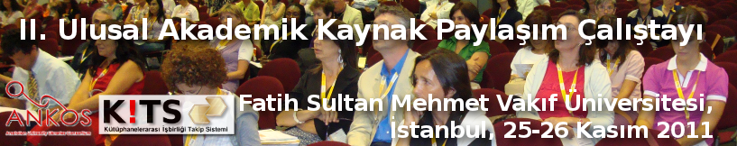
Dijital Çağda Kaynak Paylaşımının Geleceği
Ertuğrul Çimen
26.11.2011

Slide 2
Dijital Çağ???
Dijital Çağın Bilgi Kaynakları
Dijital Çağda Bilgi Kaynaklarının Paylaşımı
Yeni Kaynak Paylaşımının Etkileri
Sorunlar

Slide 3
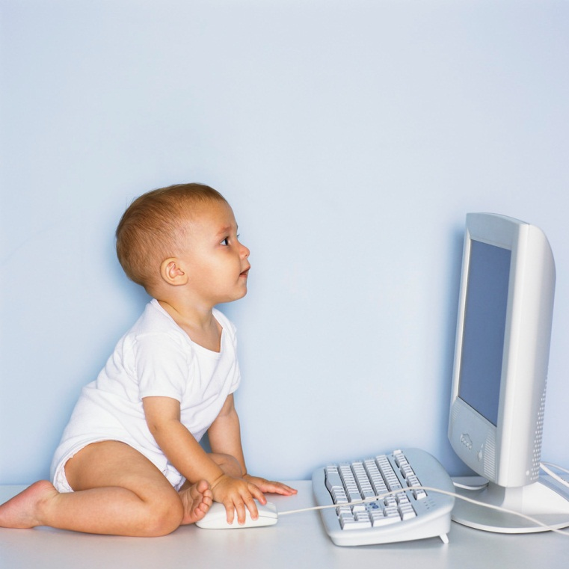

Dijital Çağ???

Slide 4

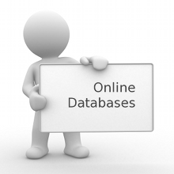
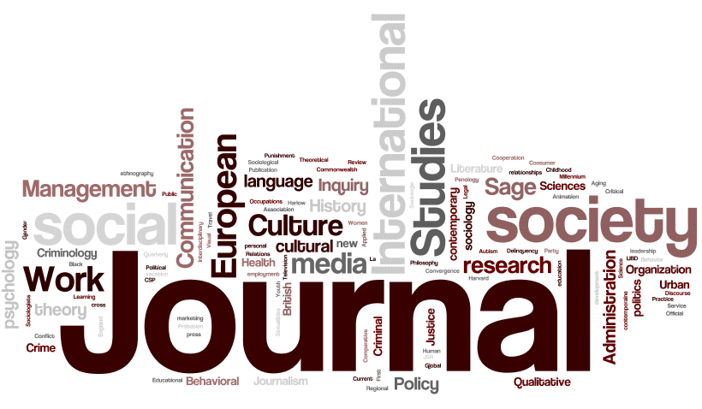
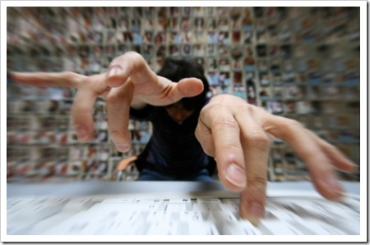

Dijital Çağın Bilgi Kaynakları

Slide 5

Dijital Çağın Bilgi Kaynakları
Açık Erişim
Açık Arşivler
Google Scholar
Google Books
Sosyal Medya (paylaşım ağları, bloglar vb.)

Slide 6
Dijital Çağda Bilgi Kaynaklarının Paylaşımı
Hızlı
Düşük Maliyetli
Paylaşım
Verimli
Daha Çok
Kaynak
Yaygın

Slide 7
Yeni Kaynak Paylaşımının Etkileri
Kütüphaneler
Kütüphaneciler
Dijital Çağ
Diğer Paydaşlar
(Araştırmacılar,
Akademisyenler vb.)
Yayıncılar

Slide 8
Sorunlar
Telif Hakları
Adaptasyon
Sürdürülebilirlik
Öngörülemeyen Büyüme

Slide 9
Teşekkürler...

